Slide 1
Báze, aspekty a implikace personifikace

Slide 2
Odvěký problém ant(h)ropomorfizace
„…poznamenávám, že je mi známo, že hovoříme-li o inteligibilitě boha, není nutno si představovat tuto inteligibilitu antropomorfně,tj. že city, myšlení, rozum, cíle účely apod. boha mohou se diametrálně lišit od těch, jež člověk pokládá za nejlepší, ba vůbec od těch, které lidé mají a znají…“
„Každé úrovni skutečnosti, kterou známe, je vlastní ta či ona forma a úroveň odrážení; lidská inteligibilita je jednou z forem odrážení.“
Egon Bondy, Útěcha z ontologie (2007), 102–03

Slide 3
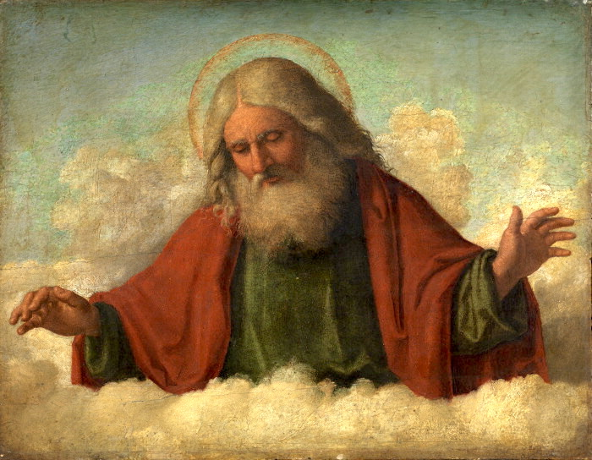
Cima da Conegliano, Nebeský otec

Slide 4
Limity mysli?, ant(h)ropocentrická báze
S
s
Emanuel Swedenborg, Nebe a peklo (2011), 155–156

Slide 5
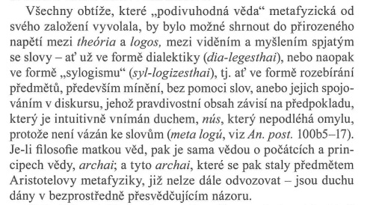
Hannah Arendt, Metafora a nevyslovitelné (2020), 119

Slide 6
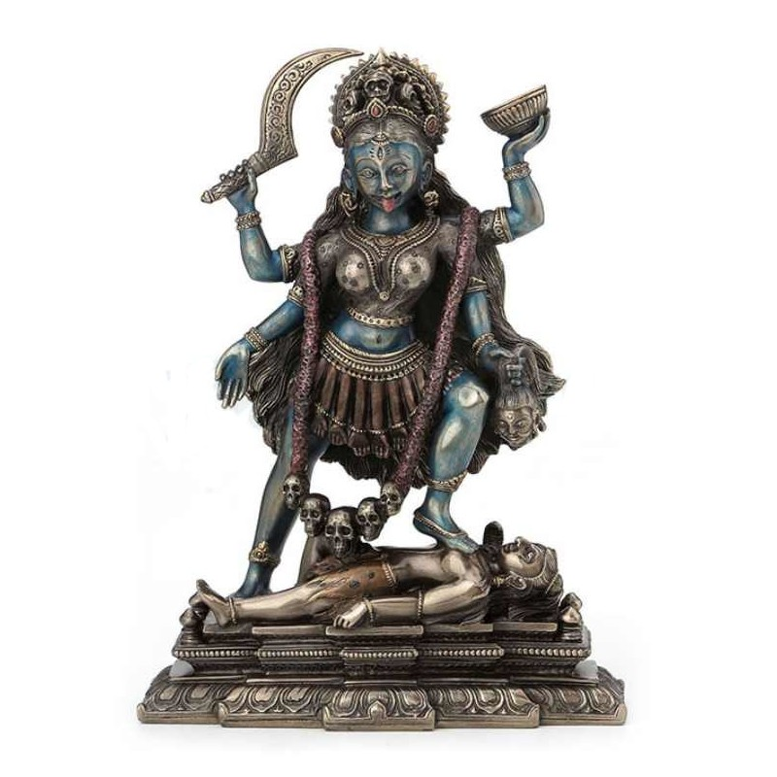
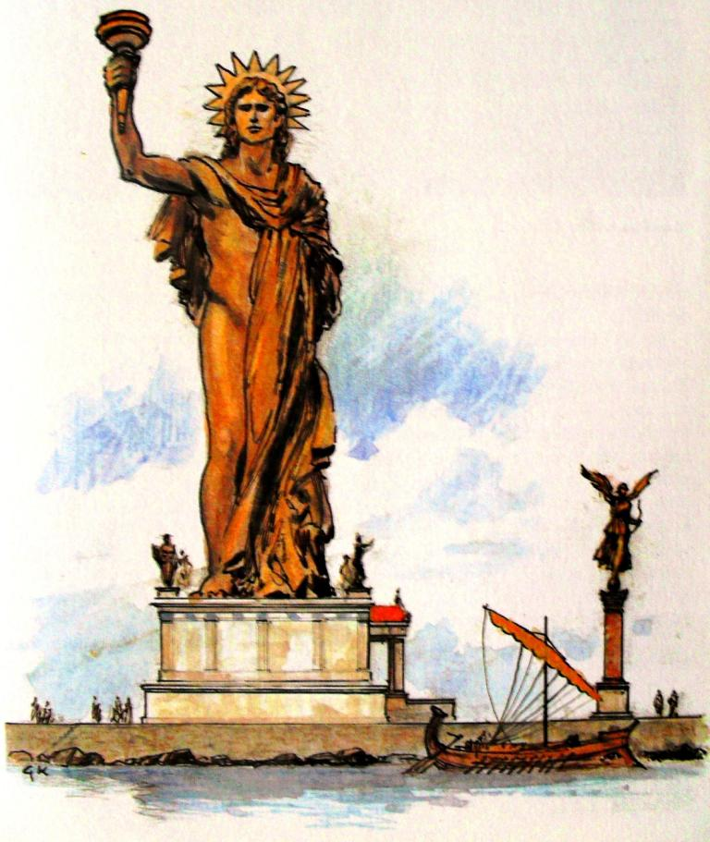
Specifické případy ant(h)ropomorfizace
Slunce – bůh Helios
Smrt – princip Kálí
Gustav Krum, Kolos

Slide 7
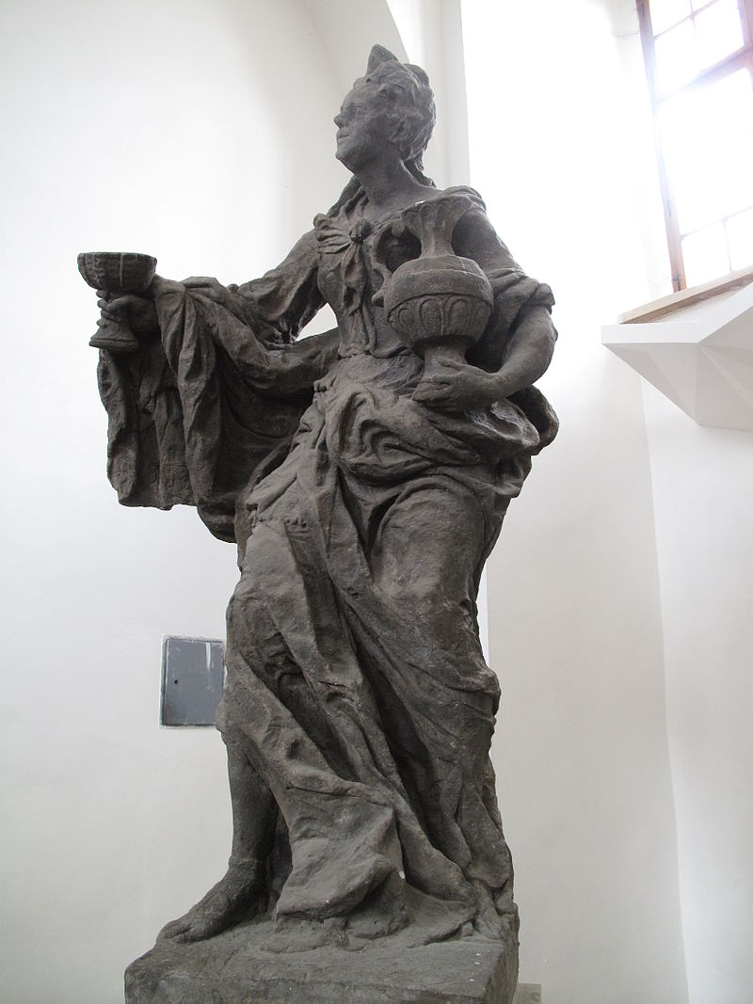
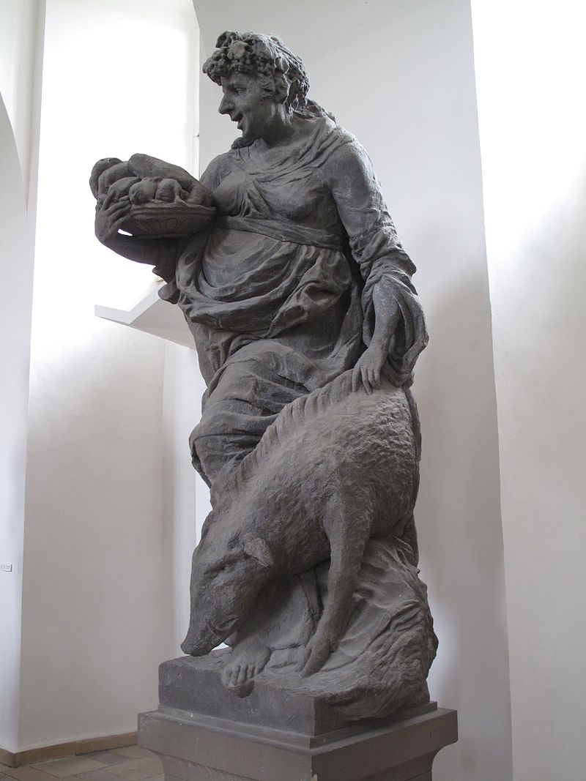
Řemesla, cechy, souhrnná označení, abstrakta
Matyáš Bernard Braun, Střídmost
Obžerství

Slide 8
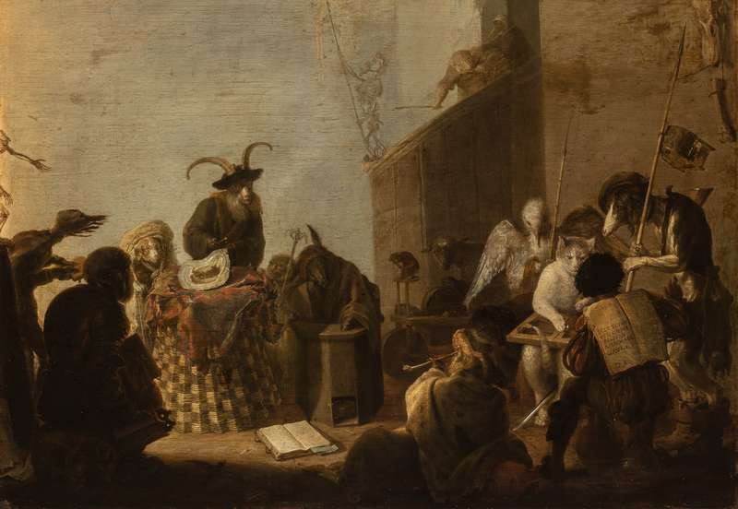
Bajky, antropomorfizace zvířat, přisuzování reakcí a duševní reflexe podnětů
Cornelius Saftzeven, Sněm zvířat

Slide 9
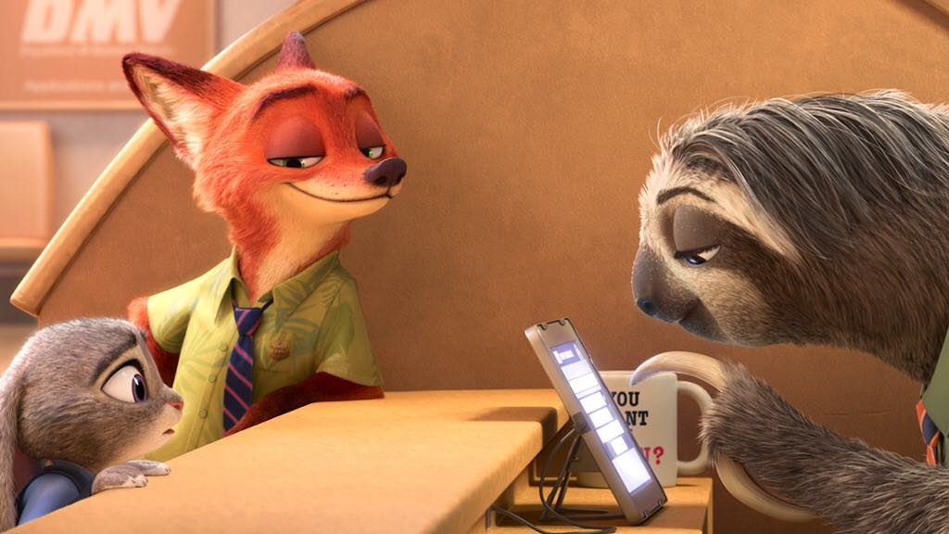
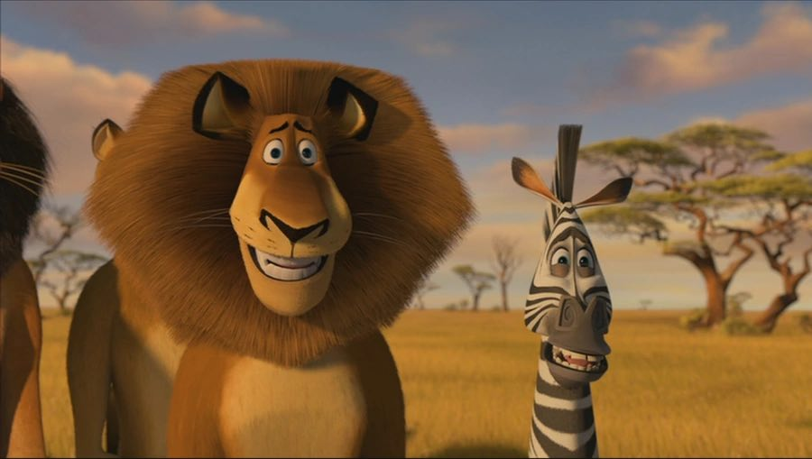

Slide 10
Ale i hledání lidských projevů, chování přímo na zvířatech (nezáměrná ant(h)ropomorfizace)
https://www.youtube.com/shorts/H86D2R4GPt4
https://www.instagram.com/reel/CbsrAebjlb7/?igshid=YmMyMTA2M2Y%3D&fbclid=IwAR0mH6dG5bCBfhPOTVE4T6i6xIp1ZgV8Mfhn_733I40YHlWejbGxb1XiY9U

Slide 11
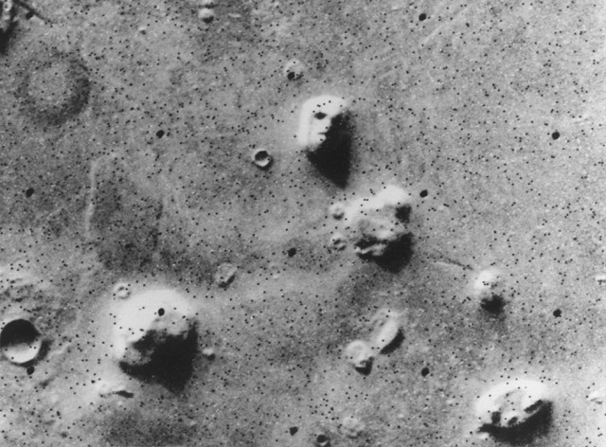
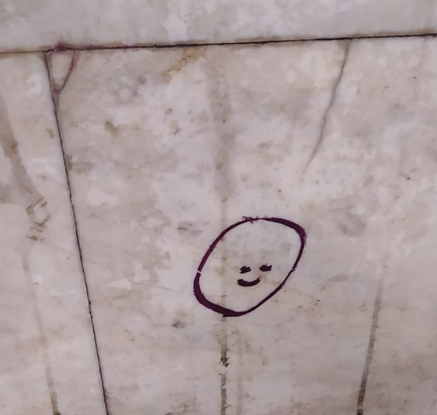
Pareidolie (ant[h]ropocentrická z hlediska zkušenosti)

Slide 12
Současné „trendy“ personifikace

Slide 13
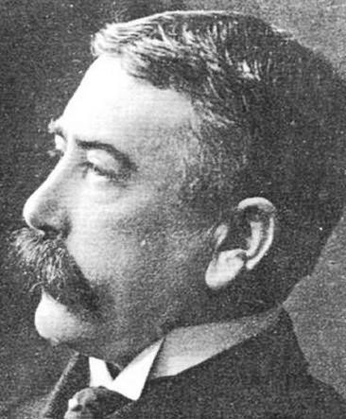
Teoretická pojetí figury personifikace
Nad přístupem k abstraktním jednotkám uvažuje i F. de Saussure, Úloha abstraktních entit v gramatice
„Podstatné však je to, že abstraktní entity jsou v posledním pohledu založeny na entitách konkrétních. Žádná gramatická abstrakce není možná bez řady materiálních prvků, které jí slouží podklad, a k těmto prvkům je také třeba vždy na konci bilancování se vrátit.“
(1989), 168

Slide 14
Metafory, kterými žijeme (2002) → jedna z ontologických konceptuálních metafor
„…extenze ontologických metafor a umožňují nám dávat jistý smysl jevům v našem světě v lidských termínech – tedy v kategoriích, jimiž jsme schopni porozumět na základě našich vlastních motivací, cílů, činností a charakteristik.“ (48)
Přiblížení komplexních či velmi abstraktních jevů

Slide 15
Mac Cormac (1985) řadí personifikaci mezi další rozšíření metafory, kterou považuje za základní figuru
Sémantické anomálie přenesením lidských vlastností na stroje
„And we know that some of the most interesting, significiant, and fruitful metaphors are personifiactions. […] personifications are metaphoric in their anomalous juxtaposition of semantic referents.“ (37)

Slide 16
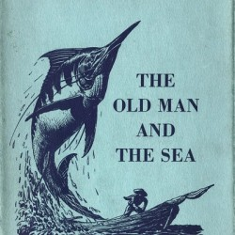
U Turnera v Literární mysli jsou akcentovány smíšené prostory (a jejich všudypřítomnost), jež zaručují sémantickou latenci
Příklad „dialogu“ rybáře a jeho ruky ve Starci a moře
Komunikování, interakce s věcmi ve vztahu nepřátelství

Slide 17
Indtroduction, Metaphory a metonymy (2006)
Reakce na teorii Lakoffa a Turnera
Specifická kategorie metafory
Kongnitivní typologie → hnízdo konotací, prototypy
„The Invariance Principle also predicts that metaphoric entailments that are incompactible with the target domain will fail to map.“ (301).

Slide 18
Introduction, Blending (2006)
Elementární předpoklad dvou „mental space“ → člověk + zvíře, konkrétněji „lidská reakce na podněty“ + zvířecí reakce na podněty
Mluvící zvířata jako projev blendingu
Konvencionalizovaný příklad blendingu
Vyvstávají otázky ohledně alegorií (další vrstva??)

Slide 19
Bázová pozice, která je sémanticky dominantnější (G. Fauconnier v kapitole o „mapping“, 1997)
Klasická personifikace (věci získávají lidské vlastnosti)
Inverzní personifikace (lidé získávají vlastnosti zvířat, popřípadě neživých věcí)

Slide 20
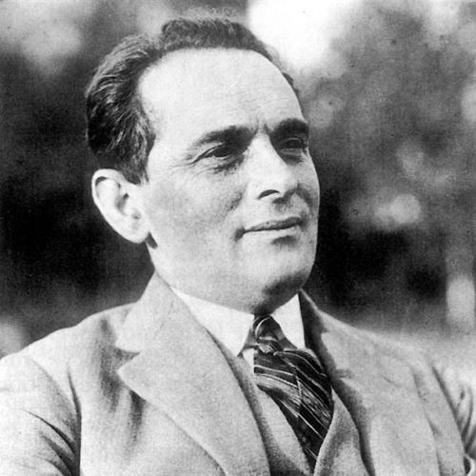
Konkrétní příklady v české literatuře
Výrazné personifikace u Karla Poláčka
Okresní město
Zvýšená fokalizace
Časté přívlastky, samotné personifikované věci se nevyznačují nějakou dynamikou (
…mlčenlivé příbytky…
Budova hostila žebráky
(1994), 199; 6

Slide 21
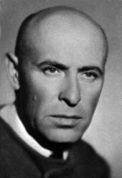
Personifikace ovlivněné poetismem u V. Vančury
Pekař Jan Marhoul:
Personifikace míst, lokací a období
(2000), 53

Slide 22
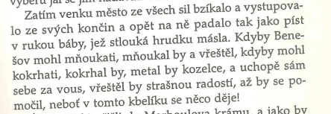
I personifikace, které jsou na pomezí se synekdochami
(2000), 67

Slide 23
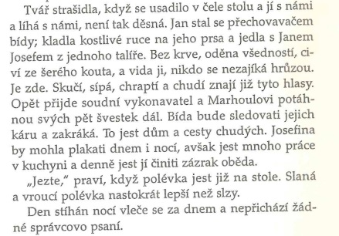
(2000), 105

Slide 24
Navrhnutá koncepce personifikace
Distinkce pojmu:
Z hlediska ne/konvenčnosti
Škála ne/příznakovosti
Stereotyp mě ubíjí // Ubíjí mě ten krystal na stole
Polysémní fráze cesta vede, oslovila ho práce / oslovil ho stůl
Z hlediska valenčního rámce
Personifikovaný předmět v sekundární pozici (PAT, ADDR,…) [Zamiloval se do přednášky]
Personifikovaný předmět v primární pozici (ACT) [Přednáška oživila jeho dávno ztracený zájem]
Teorie slabší a silnější personifikace
Obecně je personifikace předpokládána v kontextu abstraktnějších skutečností
Slabá personifikace → Šáhla na něj smrt.
Silná personifikace → Dotkly se ho hodiny na zdi.

Slide 25
Přesunutí sémantického ohniska pomocí celku
Auto mě okradlo o většinu mých peněz // Auto mě [svou zvýšenou cenou] okradlo… → Cena auta mě okradla
Oblečení mě omráčilo // Oblečení mě omráčilo díky křiklavé barvě → Křiklavost barev u tohoto oblečení mě zcela omráčila
Vrstvená personifikace
Je třeba porazit bídu // srazit bídu na kolena // udeřit bídu na citlivém místě
Dotkla se ho stavba // stavba svým stínem
Personifikace ve větném členu
Přívlastek = bída…oděna všedností
Predikát = bída…kladla kostlivé ruce na jeho prsa
Vokativ (5. pád) / jiný pád
Ty debilní guláši! // Guláš mě uvázal k plotně (Vaření guláše)

Slide 26
Shrnutí
Ant(h)ropocentrická a ant(h)ropomorfická konsekvence
Teoreticky se jedná o rozšíření metafory
Pravidelné personifikace → mluvící zvířata, prototypické přívlastky
Často se jedná o spojení (blending) dvou konceptuálních prostorů („mental space“)
Využívaná nejen v uměleckých textech, ale i v každodenní mluvě
V situacích, kdy je nezbytné nějaký neživý jev či jeho konkrétní vlastnost nějak exponovat
Abstrakta nepůsobí natolik příznakově, jako je tomu u konkrét

Slide 27
Zdroje
Primární literatura:
Bondy, Egon [=Zbyněk Fišer]: Útěcha z ontologie (Praha: DharmaGaia, 2007).
Poláček, Karel: Okresní město (Praha: Nakladatelství Franze Kafky, 1994).
Swedenborg, Emauel: Řeč andělů, in: Nebe a peklo, přel. L. Máchová (Praha: Volvox Globator, 2011), s. 153–158.
Vančura, Vladislav: Pekař Jan Marhoul, in: Amazonský proud; Pekař Jan Marhoul; Pole orná a válečná; Poslední soud, ed. J. Holý (Praha: Nakladatelství Lidové noviny, 2000), s. 45–151.

Slide 28
Sekundární literatura
Arendt, Hannah: Metafora a nevyslovitelné, in: Život ducha I. Myšlení, přel. P. Rezek (Praha: Oikoymenh, 2020), s. 110–126.
Evans, Vyvyan, Melanie Green: Metaphor and metonymy, in: Cognitive linguistics. An introduction (Edinburgh, Edinburgh University, 2007), s. 286–327.
Evans, Vyvyan, Melanie Green: Conceputal Blending, in: Cognitive linguistics. An introduction (Edinburgh, Edinburgh University, 2007), s. 400–444.
Fauconnier, Gilles: Mental-Space Connections, in: Mappings in thought and language (Cambridge: Cambridge University, 1997), s. 34–71.
Hrbata, Zdeněk: Prostory, místa a jejich konfigurace v literárním díle, in: Na cestě ke smyslu: poetika literárního díla 20. století, red. Daniela Hodrová, Zdeněk Hrbata a Milena Vojtková (Praha: Torst), s. 315–509.
Lakoff, George, Mark Johnson (2002): Personifikace, in: Metafory, kterými žijeme, přel. M. Čejka (Brno: Host), s. 46–48.
Mac Cormac, Earl R.: A cognitive theory of metaphor (Cambridge, MIT Press, 1985).

Slide 29
de Saussure, Ferdinand: Kurs obecné lingvistiky, přel. F. Čermák (Praha: Odeon, 1989).
Pajdzińska, Anna: Kategorie strukturující jazykový obraz světa: antropocentrismus a opozice „vlastní“ – „cizí“ (přel. V. Forková), in: Čítanka textů z kognitivní lingvistiky, ed. L. S. Římalová (Praha: FFUK), s. 27–44.
Turner, Mark: Mnoho prostorů, in: Literární mysl. O původu myšlení a jazyka, přel. O. Trávníčková (Brno: Host, 2005), s. 120–161.

